Slide 1
Областной фестиваль педагогических команд образовательных организаций, признанных региональными инновационными площадками, и учреждений-грантополучателей в рамках национального проекта «Образование»
Доклад «Особенности профессионального самоопределения слепых и слабовидящих».
Секция: Сопровождение профессионального самоопределения
Докладчик: Гриценко Светлана Валентиновна педагог ГБОУ школы – интерната № 17 г.о. Самара

Slide 2
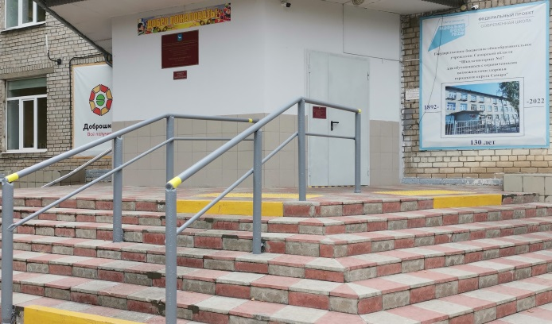
Задачей нашей школы является создание условий для инвалидов по зрению, в которых они смогли бы в максимальной мере, проявить свои способности и суметь правильно выбрать будущую профессию.
Подзаголовок

Slide 3
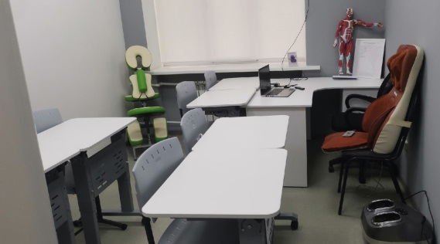
Кабинет «Технология массажа»

Slide 4
Курс обучения «Технология массажа».
Цель курса: актуализация процесса профессионального самоопределения учащихся и адаптации их в современных социально- экономических условиях.
Задачи курса:
•формировать у учащихся представления о профессии массажиста
•развивать устойчивый интерес к данной профессии;
•решать вопросы коррекции профессиональных намерений учащихся, выявлять ценностные ориентиры, социологические установки;
•познакомить с историей развития массажа, анатомо-физиологическими и гигиеническими основами массажа, показаниями и противопоказаниями к массажу, формами и методами массажа, виды массажа;
•освоить простейшие основы техники и приемы различных видов классического массажа, техники и методики массажа отдельных частей тела, физиологическое влияние на системы, ткани, органы и организм человека в целом;

Slide 5
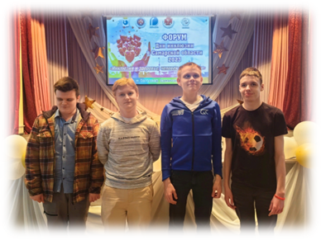
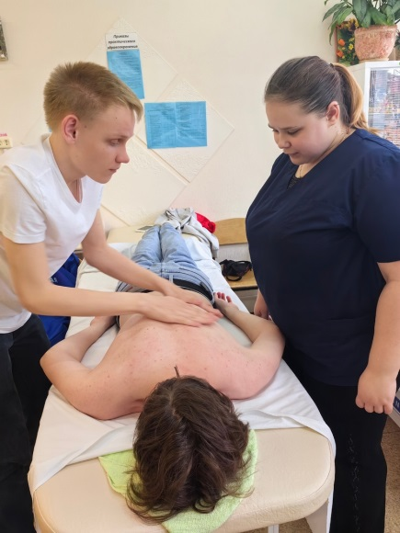
Участие в международном форуме "Дни инклюзии Самарской области -2023".
Подзаголовок

Slide 6
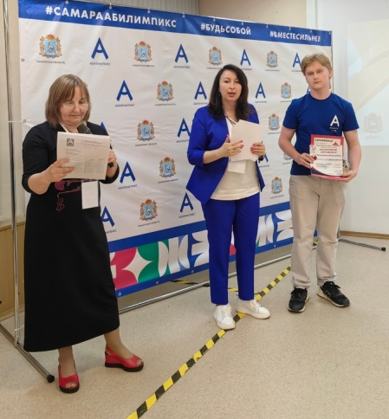
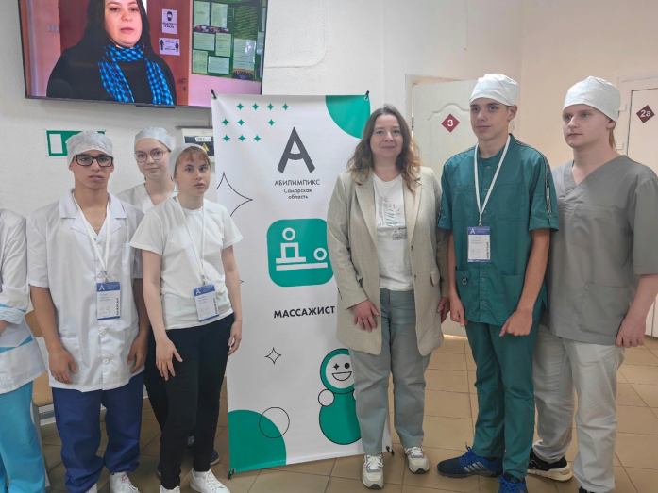
Национальный чемпионат по профессиональному мастерству среди инвалидов и лиц с ограниченными возможностями здоровья
«Абилимпикс – 2023»
Подзаголовок

Slide 7
Особенности профессионального определения слепых и слабовидящий.
Подзаголовок

